Slide 1
MARCATORE genetico → carattere mendeliano che può essere utilizzato per seguire la segregazione di una particolare regione cromosomica lungo un pedigree
Per avere una utilità pratica in studi di mappatura un marcatore deve essere polimorfico (= avere almeno due alleli comuni)

Slide 2
POLIMORFISMO GENETICO
Un sito viene definito polimorfico se di esso si conoscono almeno due forme alleliche la più rara delle quali ha una frequenza di almeno l’1%

Slide 3
Uno dei parametri che descrive un polimorfismo da un punto di vista QUANTITATIVO è:
il grado di eterozigosità (H ) che è uguale a 2pq,
misura la variabilità INTRA-popolazione,
nel caso di due alleli ha un valore max = 0.5 (quando p = q = 0.5); siti con molti alleli possono raggiungere gradi di eterozigosità superiori a 0.9

Slide 4
Il marcatore ideale per studi di mappatura genetica deve essere:
altamente polimorfico;
analizzabile con una tecnica semplice e a basso costo;
analizzabile su un materiale biologico facilmente reperibile;

Slide 5
Gli studi di mappatura genetica nell’uomo sono progrediti a ritmi molto lenti fino agli anni ‘70 a causa della scarsità di marcatori noti
Negli anni ‘70 sono stati scoperti i primi marcatori analizzabili a livello di DNA: gli RFLP (= Restriction Fragments Length Polymorphism)

Slide 6
SVILUPPO DEI MARCATORI GENETICI NELL’UOMO
Tipo di marcatore n° loci Caratteristiche
Gruppi sanguigni ≈ 20 necessità di sangue fresco, talora dominanza
1910-1960
Varianti proteiche ≈ 30 necessità di sangue fresco, saggi specialistici,
1960-1975 polimorfismo limitato, spesso solo 2 alleli
RFLP >10⁵ 2 alleli (eterozigosità massima 0.5), necessità di 1975- grande quantità di DNA, procedimento lungo e costoso
VNTR (minisatelliti) >10⁴ molti alleli, altamente informativi,
1985- limitati alle regioni telomeriche
VNTR (microsatelliti) >10⁵ molti alleli, altamente informativi
1989- distribuiti in tutto il genoma
SNP >10⁶ meno informativi dei microsatelliti
ma se ne possono esaminare
contemporaneamente migliaia

Slide 7
ENZIMI DI RESTRIZIONE
Enzimi che riconoscono brevi sequenze di DNA in corrispondenza delle quali tagliano entrambi i filamenti
La sequenza riconosciuta ha generalmente una lunghezza di 4-8 bp ed è palindroma rispetto ad un asse di simmetria
(la stessa sequenza di basi è presente su entrambi i filamenti quando questi vengono letti in direzione 5’- 3’);

Slide 8
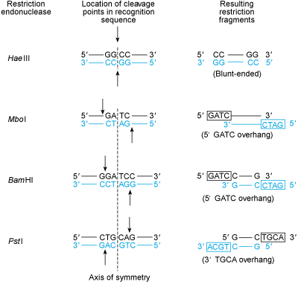

Slide 9
gli RFLP sono polimorfismi bi-allelici che devono il loro nome al fatto che i due alleli di un locus differiscono per la dimensione dei frammenti generati da una reazione di digestione enzimatica
DNA
genomico
BamHI
BamHI*
BamHI
6.4kb
14.6kb
L’asterisco indica un sito polimorfico (non presente in tutti i cromosomi)

Slide 10

RFLP → inizialmente sono stati studiati utilizzando il Southern blotting: procedimento lungo, costoso e che richiede notevoli quantità di DNA
Oggi si studiano accoppiando la PCR alla digestione enzimatica, i prodotti di digestione vengono separati su gel di agarosio e visualizzati su un transilluminatore
DNA
genomico
BamHI
BamHI*
BamHI
6.4kb
14.6kb
BamHI*
0.4kb
0.7kb
Digestione del prodotto della PCR
con BamHI
elettroforesi

Slide 11
BamHI*
0.4kb
0.7kb
9
10
11
12
13
14
1
2
3
4
5
6
7
8
15
M
I soggetti 1, 2, 6-10, 12, 14 e 15 sono omozigoti per la presenza del sito
I soggetti 3, 5 e 11 sono eterozigoti per la presenza/assenza del sito
I soggetti 4 e 13 sono omozigoti per l’assenza del sito
1.25 kb
1.1 kb
0.75 kb
0.7 kb
0.4 kb
Separazione su gel di agarosio dei frammenti originati dalla digestione enzimatica del prodotto di PCR del DNA proveniente da 15 diversi individui

Slide 12
PCR (Polymerase Chain Reaction)
Tecnica in grado di amplificare in maniera altamente specifica una regione di DNA di cui si conoscono le sequenze fiancheggianti
L’amplificazione è di tipo esponenziale: ad ogni ciclo il numero di molecole di DNA bersaglio (tratto di DNA compreso tra i due primers) raddoppia. In una PCR di 40 cicli per ogni molecola di DNA inizialmente presente se ne formeranno 2⁴⁰, cioè un numero dell’ordine di 10¹²
Ogni ciclo consta di 3 fasi: denaturazione (temp. 94° C), appaiamento dei primer (a una temp. che dipende dalla lunghezza e dalla composizione in basi dei primer ), sintesi di un nuovo filamento (temp. 72°C)

Slide 13
Per una reazione di PCR sono necessari:
primer (forward e reverse)
dNTP (deossinucleotidi trifosfati: dATP, dCTP, dGTP e dTTP )
DNA polimerasi resistente alle alte temperature (spesso Taq polimerasi, estratta da Thermus acquaticus)
Buffer appropriato
MgCl₂
La reazione avviene in un termociclatore cioè in un blocco di alluminio che può essere riscaldato e raffreddato rapidamente

Slide 14
Il progresso più importante per la mappatura genetica nell’uomo si è avuto con la creazione di mappe marcatore-marcatore che coprivano l’intero genoma, questo è stato possibile grazie alla scoperta dei polimorfismi del tipo microsatellite o STR (Short Tandem Repeats) → polimorfismi multiallelici con elevati livelli di eterozigosità (= elevata probabilità di trovare individui eterozigoti)

Slide 15
Gli STR sono polimorfismi dovuti alla presenza di repeat, cioè di brevi unità nucleotidiche (1-5 bp), ripetute in tandem in numero variabile; la differenza tra gli alleli è quindi una differenza di lunghezza
Gli alleli vengono in genere indicati con un numero che corrisponde al numero di ripetizioni dell’unità di base
Ad esempio, gli alleli 11 e 12 di un microsatellite del tipo CA differiscono l’uno dall’altro per due basi: l’allele 11 presenta il dinucleotide CA ripetuto 11 volte, mentre nell’allele 12 esso è ripetuto 12 volte

Slide 16
Grazie al loro elevato grado di polimorfismo (in termini di numero di alleli comuni per locus) e alla loro numerosità sono di gran lunga i marcatori con il maggior potere di informazione per risolvere problemi di medicina legale e in indagini di polizia scientifica
la probabilità che due individui condividano gli stessi alleli per un certo numero di loci STR (dell’ordine di 15-20) è praticamente nulla

Slide 17
Come li si studia → amplificazione tramite PCR del tratto che comprende le repeat e analisi dei prodotti di amplificazione su gel di poliacrilamide (permette la separazione di frammenti di DNA che differiscono anche di un solo nucleotide) o su sequenziatore automatico (elettroforesi capillare)

Slide 18
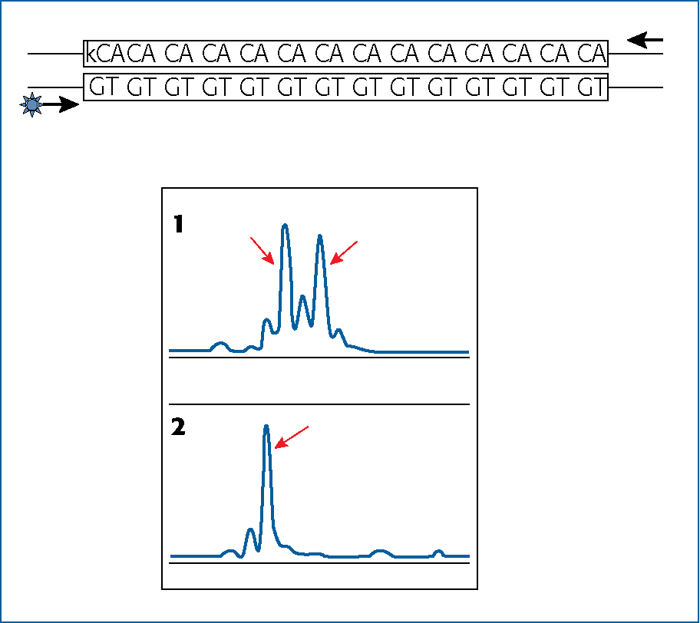
Analisi di un marcatore STR al sequenziatore automatico

Slide 19
Attualmente è possibile studiare molti loci STR con un’unica reazione di PCR multipla e successiva analisi dei frammenti in un sequenziatore automatico

Slide 20
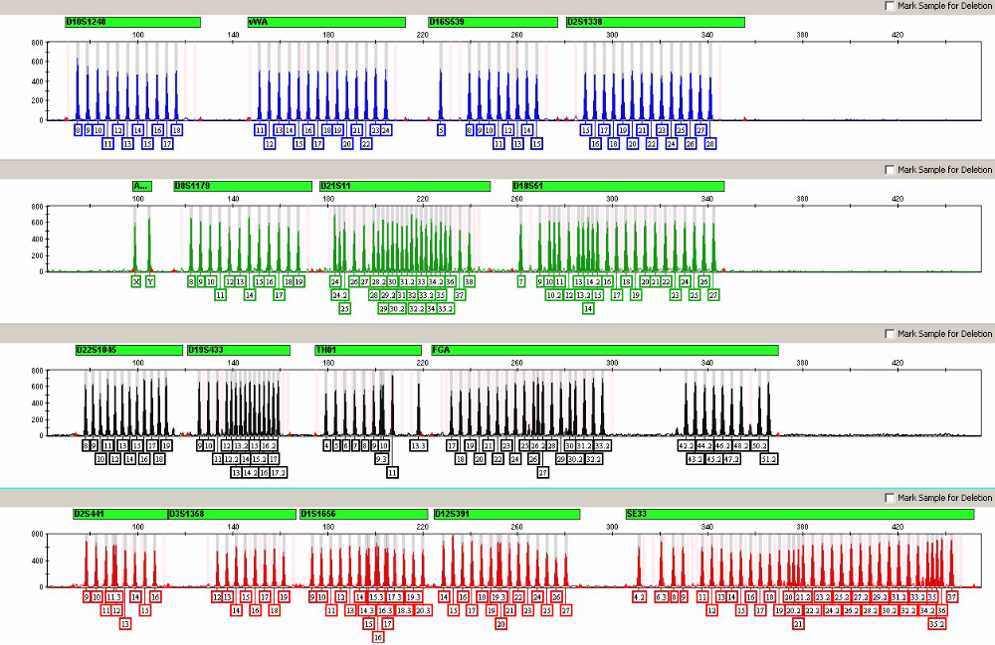
Microsatelliti o STR (Short Tandem Repeat)

Slide 21
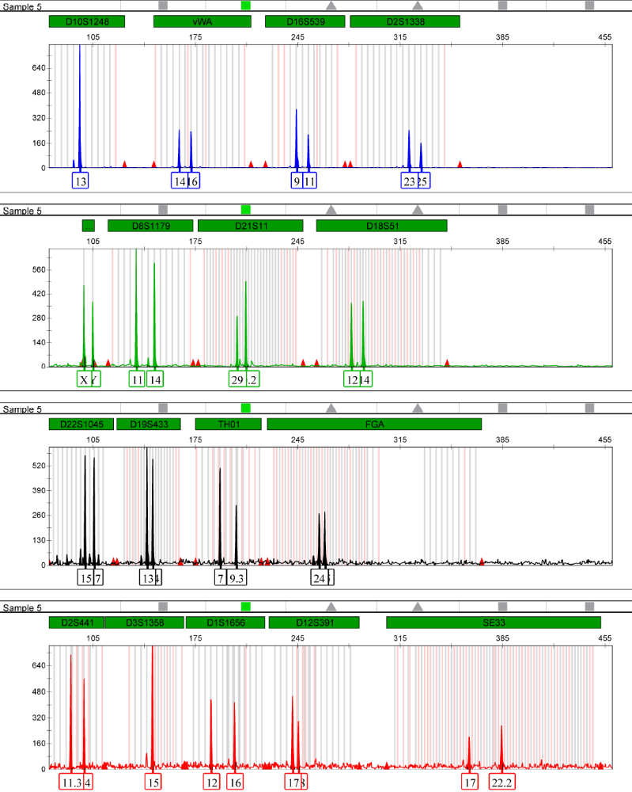
Profilo del DNA di un soggetto di sesso maschile

Slide 22
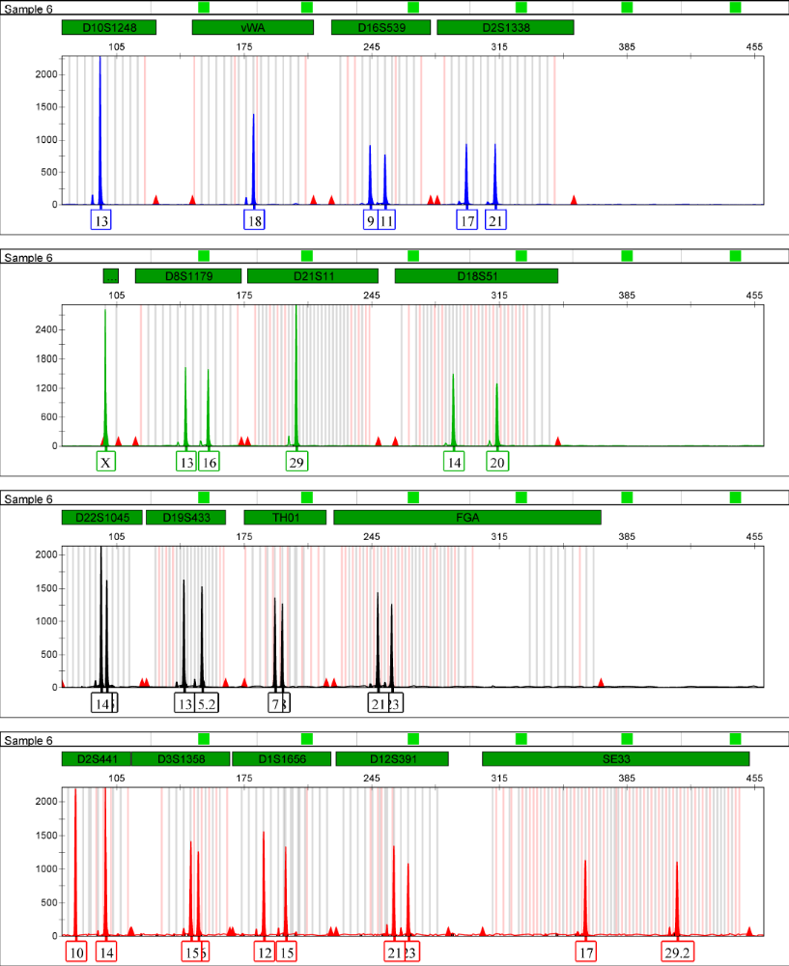
Profilo del DNA di un soggetto di sesso femminile

Slide 23
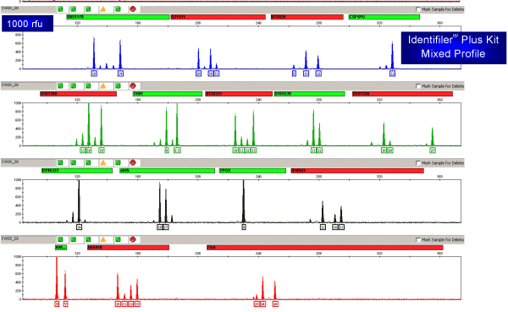
Profilo del DNA di una traccia biologia mista
(per alcuni loci presenza di 3 o di 4 alleli)

Slide 24
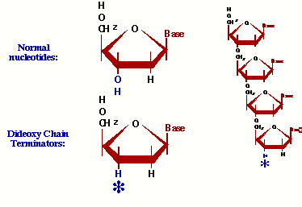
SEQUENZIAMENTO
Il metodo più utilizzato è quello di Sanger basato sull’utilizzo di terminatori di-deossinucleotidici

Slide 25
SEQUENZIAMENTO – come si procede
PCR della regione da amplificare
Purificazione
Reazione di sequenziamento con miscela di dNTP e ddNTP in proporzioni opportune
Separazione dei frammenti tramite elettroforesi

Slide 26
frammento di DNA da sequenziare amplificato con PCR + PRIMER marcato + DNA polimerasi
+ 4 dNTP + 1 solo ddNTP ( per es. ddCTP)
5’-A T C T T T T A G A G T A C C T G A G A
3’-T A G A A A A T C T C A T G G A C T C T C T A G T A T C T A C A T G T A -5’
5’-A T C T T T T A G A G T A C C T G A G A G A TddC
3’-T A G A A A A T C T C A T G G A C T C T C T A G T A T C T A C A T G T A -5’
5’-A T C T T T T A G A G T A C C T G A G A G A T C A T A G A T G T AddC
3’-T A G A A A A T C T C A T G G A C T C T C T A G T A T C T A C A T G T A -5’
Il risultato è una serie di frammenti di dimensioni diverse, ma tutti interrotti in corrispondenza di una C (cioè G sul filamento stampo)
I frammenti vengono separati tramite elettroforesi
ddCTP
ddCTP
ddCTP
ddCTP
ddCTP
ddCTP
Notes:
RIFARE TUTTA

Slide 27
In altre 3 provette si allestiscono reazioni simili alla precedente.
Le 4 reazioni differiscono per il ddNTP presente: la prima provetta conterrà il ddCTP, la seconda il ddTTP, la terza il ddATP e la quarta il ddGTP.
Al termine della reazione in ciascuna provetta sarà presente una miscela di frammenti di dimensioni diverse ma accomunati dal fatto di terminare tutti con il medesimo di-deossinucleotide.

Slide 28
Prendendo come riferimento la sequenza qui riportata:
la provetta con il ddCTP conterrà frammenti di 24 e 34 bp
la provetta con il ddTTP avrà frammenti di 23, 26, 30, 32 e 36 bp
la provetta con il ddATP avrà frammenti di 22, 25, 27, 29, 33 e 35
la provetta con il ddGTP avrà frammenti di 21, 28 e 31 bp
(in tutti i frammenti le prime 20 bp sono del primer)
5’-A T C T T T T A G A G T A C C T G A G A
3’-T A G A A A A T C T C A T G G A C T C T C T A G T A T C T A C A T G T A -5’

Slide 29
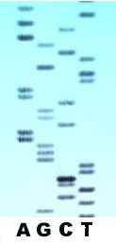
I frammenti prodotti nelle 4 provette vengono separati tramite una corsa elettroforetica in gel di acrilamide in 4 corsie differenti
A C G T
A = corsia caricata con il prodotto della reazione contenente il ddATP
C = corsia con il prodotto della reazione con il ddCTP ecc.
La corsa viene letta dal basso verso l’alto (i frammenti più corti sono quelli che corrono di più e quindi si trovano più in basso), in questo gel la sequenza è:
ATATCTGCAGAATTCGGCTTGGGAACCACAGA

Slide 30
SEQUENZIAMENTO AUTOMATICO
Se invece del primer vengono marcatori i quattro dideossi-nucleotidi (ddATP, ddGTP, ddTTP e ddCTP) con quattro diverse sostanze fluorescenti, è sufficiente una sola reazione di polimerizzazione.
I frammenti prodotti dalla reazione vengono separati tramite un’unica corsa elettroforetica e “letti” da un laser.
Con un’unica reazione di sequenza si possono sequenziare fino a 7-800 nucleotidi

Slide 31
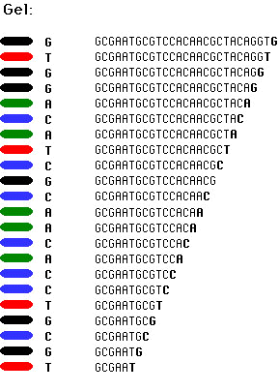
Miscela di frammenti generati dalla reazione di sequenza
Ciascun frammento termina con un di-deossinucleotide
Tutti i frammenti con lo stesso di-deossinucleotide terminale presentano la stessa marcatura fluorescente

Slide 32
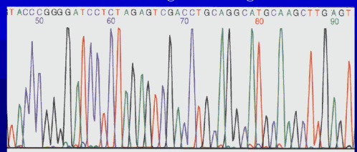
Elettroferogramma generato da un sequenziatore automatico

Slide 33
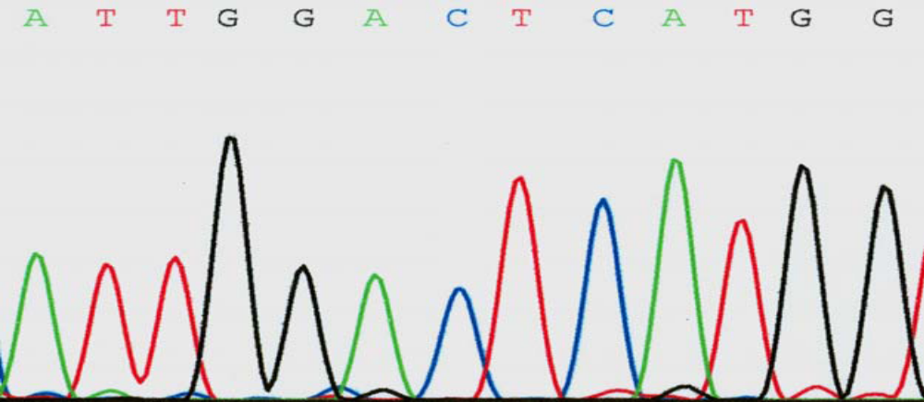
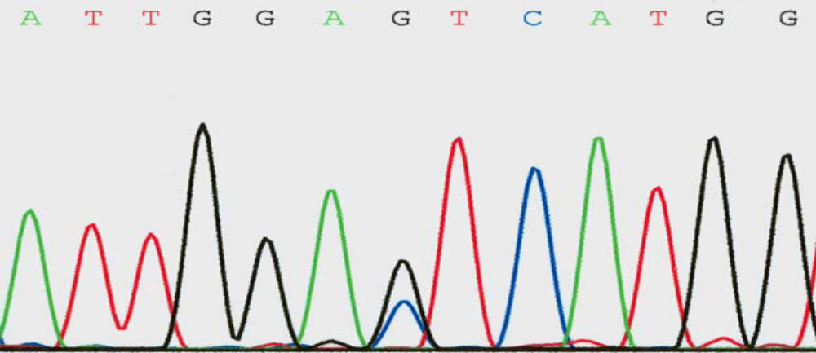
individuo omozigote
N
Sito di eterozigosi C/G
individuo eterozigote

